Slide 1
§2 方阵的特征值与特征向量

Slide 2
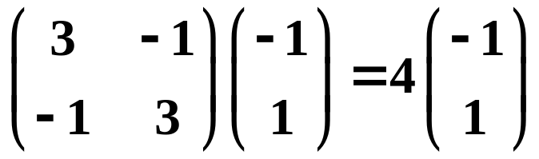
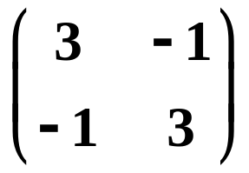
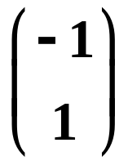
一、基本概念
定义：设 A 是 n 阶矩阵，如果数 λ 和 n 维非零向量 x 满足
Ax = λ x，
那么这样的数 λ 称为矩阵 A 的特征值，非零向量 x 称为 A
的属于特征值 λ 的特征向量．
例1：
则 λ = 4 为 的特征值， 为属于λ = 4 的特征向量.

Slide 3
一、基本概念
(本章只讨论方阵)
定义：设 A 是 n 阶矩阵，如果数 λ 和 n 维非零向量 x 满足
Ax = λ x，
那么这样的数 λ 称为矩阵 A 的特征值，非零向量 x 称为 A
对应于特征值 λ 的特征向量．
问题：如何求矩阵A的特征值和特征向量
分析：Ax = λ x <=> Ax - λ x = 0 <=> (A−λ E) x = 0
存在非零向量 x 满足 (A−λ E) x = 0（这里0是零向量）
齐次线性方程组(A−λ E) x = 0有非零解
系数行列式 | A−λ E | = 0

Slide 4
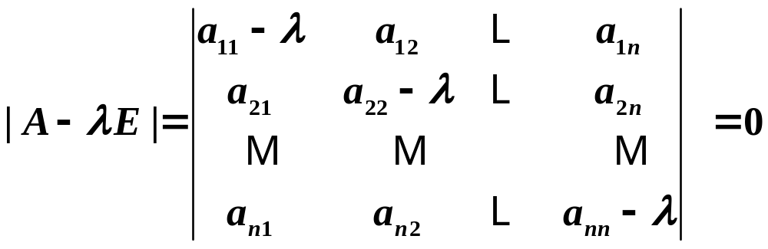
特征方程
特征多项式
特征方程 | A−λE | = 0 也可以写成| λE−A | = 0
特征多项式 | A−λE | 其它教材写成| λE−A |（都可以）

Slide 5
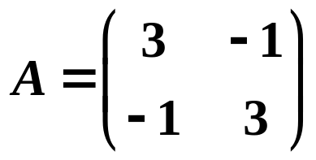
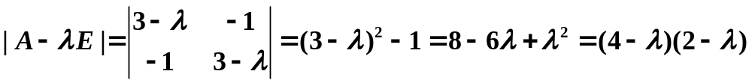

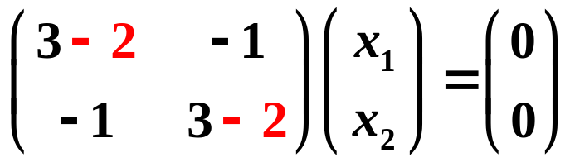
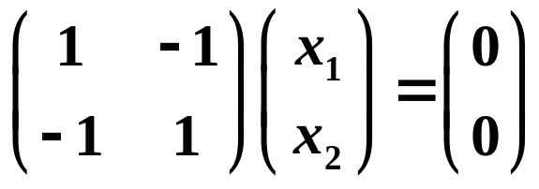
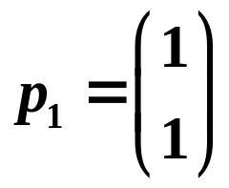
例2：求矩阵 的特征值和特征向量．
解：A 的特征多项式为
所以 A 的特征值为 λ₁ = 2，λ₂ = 4 ．
当 λ₁ = 2 时， 对应的特征向量应满足方程组
即
解得基础解系 ,
p₁（k ≠ 0）就是对应的特征向量．

Slide 6

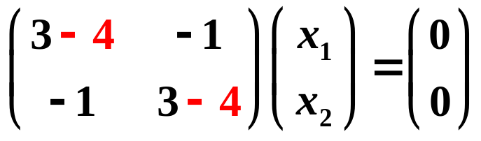
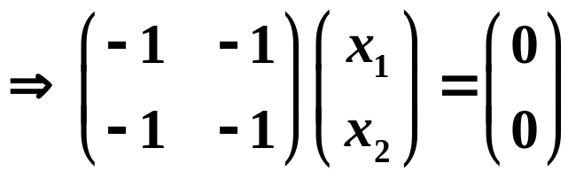
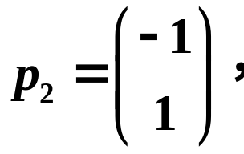
例2：求矩阵 的特征值和特征向量．
解（续）：A 的特征多项式为
所以 A 的特征值为 λ₁ = 2，λ₂ = 4 ．
当 λ₂ = 4 时， 对应的特征向量应满足方程组
解得基础解系
p₂（k ≠ 0）就是对应的特征向量．

Slide 7
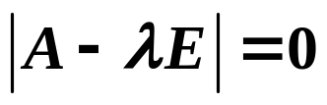
二、基本性质
在复数范围内 n 阶矩阵 A 有 n 个特征值（特征根）
（重根按重数计算）．
即特征方程 在复数范围内必有 n 个特征值
（重根按重数计算）．
若 λ 是 A 的一个特征值，则对应于特征值为 λ 的特征向量是齐次线性方程组(A−λE) x = 0的解。即求对应于特征值为 λ 的特征向量相当于求(A−λE) x = 0的解

Slide 8
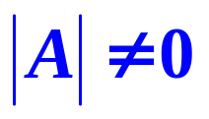
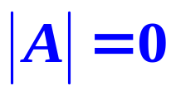


二、基本性质（续）
设 n 阶矩阵 A 的特征值为 λ₁, λ₂, …, λ_{n}，则
λ₁ + λ₂ + … + λ_{n} = a₁₁ + a₂₂ + … + a_{nn} = TrA （注：矩阵A的主对角线上所有元素和称为矩阵A的迹，记为TrA）
λ₁ λ₂ … λ_{n} = |A|
结论：
当 时, A的特征值全为非零数;
当 时, A至少有一个特征值为零.

Slide 9



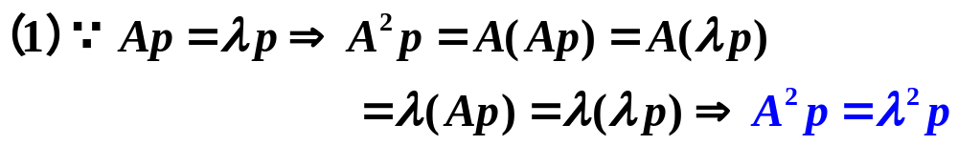
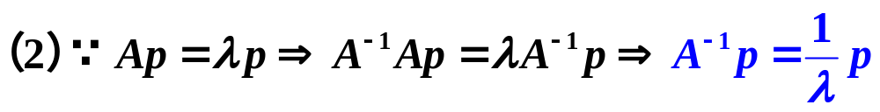
例4（P122例7）：设 λ 是方阵 A 的特征值，证明
(1) λ² 是 A² 的特征值；（推广： 是 的特征值）
(2) 当 A 可逆时，1/λ 是 A⁻¹ 的特征值．
证明：
结论：若非零向量 p 是 A 对应于特征值 λ 的特征向量，则
λ² 是 A² 的特征值，对应的特征向量也是 p ．
推广：λ^{k} 是 A^{k} 的特征值，对应的特征向量也是 p ．
当 A 可逆时，1/λ 是 A⁻¹ 的特征值，对应的特征向量仍然是 p ．

Slide 10

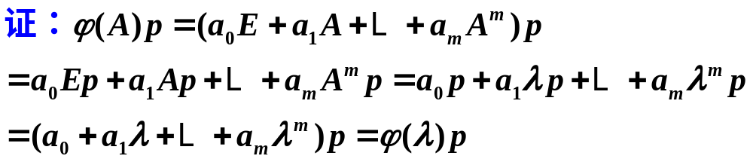
若 λ 是 A 的一个特征值，则 ϕ (λ) = a₀ + a₁ λ + … + a_{m} λ ^{m}
是矩阵多项式 ϕ (A) = a₀ E + a₁ A + … + a_{m} A ^{m} 的特征值．

Slide 11
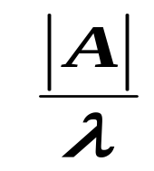
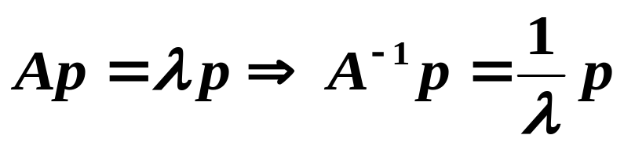
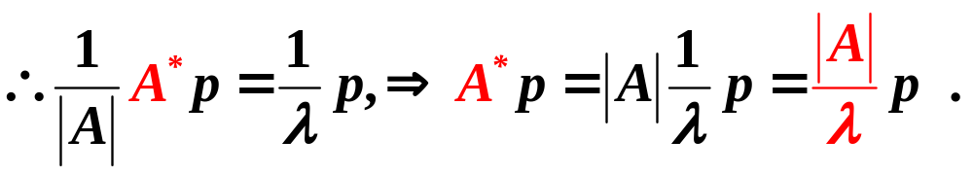
例 5 设 A 为可逆矩阵, λ 为 A 的特征值,
p 为对应的特征向量, 证明:
为 A* 的
特征值, p 为 A* 对应的特征向量.
证明
由已知条件可知：
因此结论成立.

Slide 12


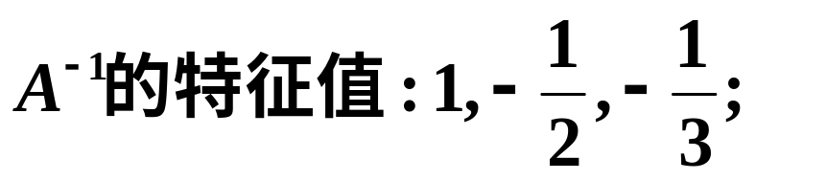
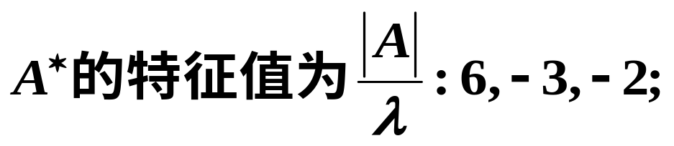
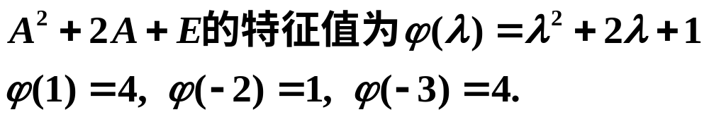
例6：

Slide 13
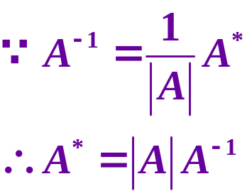
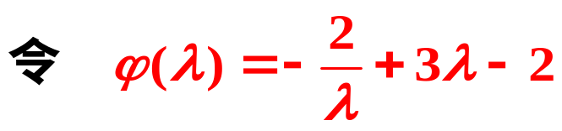

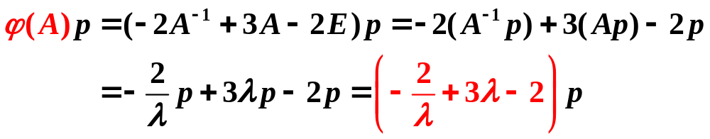

例7（P123例8）：设3 阶方阵 A 的特征值为1, −1, 2，求
方阵 A* +3A−2E 的特征值．
解： |A| = 1×(−1) ×2 = −2 ，所以 A 是可逆矩阵.
A* +3A−2E = |A| A⁻¹ +3A−2E = −2A⁻¹ +3A−2E = ϕ (A)
设 λ 是 A 的一个特征值， p 是对应的特征向量．

Slide 14
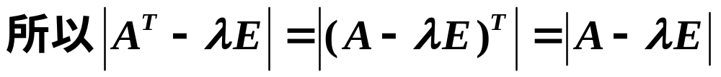
4. 矩阵 A 和 A^{T} 的特征值相同.（P139 习题 7题）
证明:
因此, A和 A^{T} 有完全相同的特征值.

Slide 15
定理 2： 设 λ₁ , λ₂ , … λ_{m} 是方阵 A 的 m 个各
不相等特征值, p₁ , p₂ , … , p_{m} 依次是与之对应的
特征向量.
则 p₁ , p₂ , … , p_{m} 线性无关. P121~126例题
（即：属于不同特征值的特征向量无关）
证 用数学归纳法（证明过程做一般了解）
当 m = 1 时，A 的属于特征值 λ₁ 的特征向量 p₁ ≠ 0，
而单个的非零向量是线性无关的.
设 m = s – 1 时，结论成立.
只需证明 m = s 时,
向量 p₁ , p₂ , … , p_{s} 线性无关.

Slide 16
设有数 k₁ , k₂ , … , k_{s} ,
使
k₁p₁ + k₂p₂ + … + k_{s}p_{s} = 0 (１)
在上式两边左乘矩阵 A , 得
A(k₁p₁ + k₂p₂ + … + k_{s}p_{s} ) = 0
即
k₁Ap₁ + k₂Ap₂ + … + k_{s}Ap_{s} = 0
由于 Ap_{i} = λ_{i}p_{i} ( i = 1, 2, … , s )，
所以有
k₁λ₁p₁ + k₂λ₂p₂ + … + k_{s}λ_{s}p_{s} = 0 (２)
在 k₁p₁ + k₂p₂ + … + k_{s}p_{s} = 0 两边乘以 λ_{s} ，得
k₁λ_{s}p₁ + k₂λ_{s}p₂ + … + k_{s}λ_{s}p_{s} = 0 (３)
(３) 式减去 (２) 式，得

Slide 17
k₁(λ_{s} - λ₁)p₁ + k₂(λ_{s} - λ₂)p₂ + … + k_{s-1}(λ_{s} - λ_{s-1})p_{s-1} = 0
由归纳法假设 p₁ , p₂ , … , p_{s-1} 线性无关，所以
k_{i}(λ_{s} - λ_{i}) = 0 , i = 1, 2, … , s – 1
但 λ_{s} ≠ λ_{i} ( i = 1, 2, … , s – 1 )，所以必有
k₁ = k₂ = … = k_{s-1} = 0
代入 k₁p₁ + k₂p₂ + … + k_{s}p_{s} = 0 ，又有
k_{s}p_{s} = 0 (p_{s} ≠ 0)
于是 k_{s} = 0 .
即
k₁ = k₂ = … = k_{s} = 0
因此， p₁ , p₂ , … , p_{s} 线性无关.

Slide 18
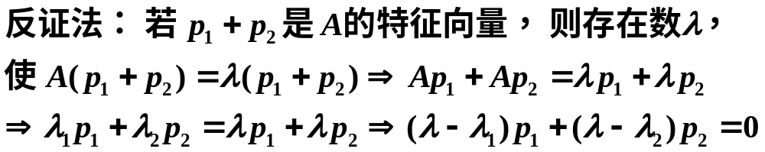
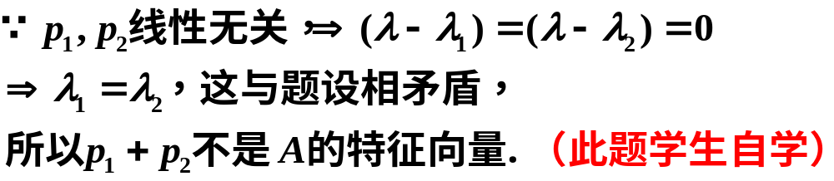
例8：设 λ₁ 和 λ₂ 是方阵 A 的两个不同的特征值，对应的特
征向量依次为 p₁ 和 p₂， 证明 p₁ + p₂不是 A 的特征向量．

